Slide 1
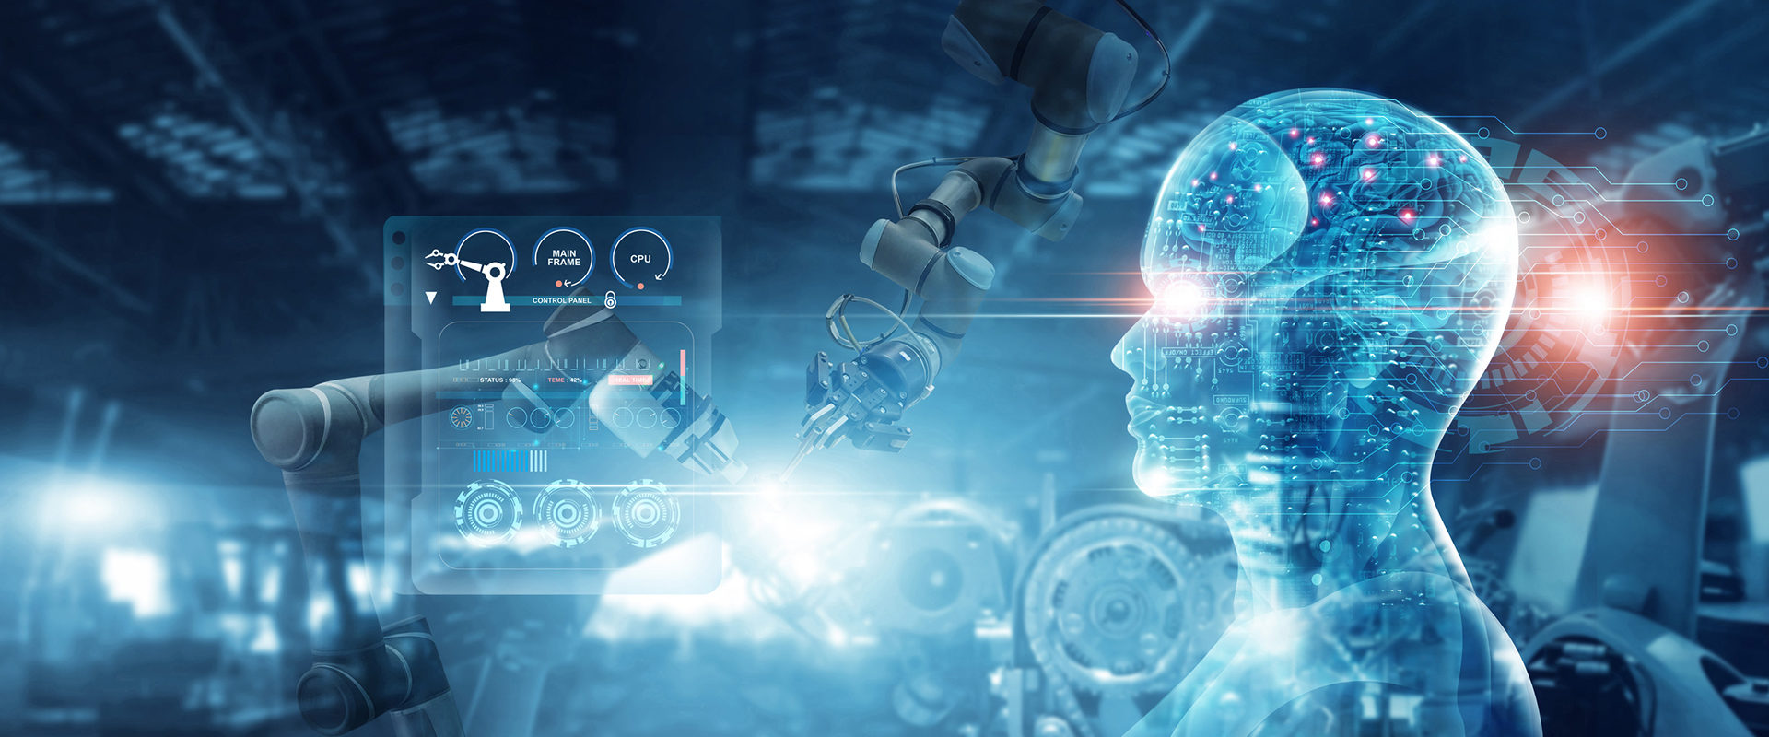
Počítač a zdravotníctvo
Alexandra Liptáková 1.A

Slide 2
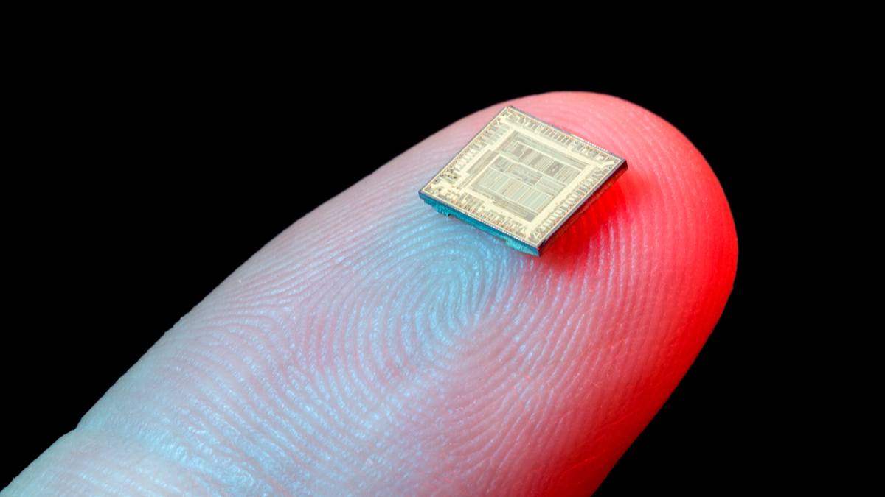
Obsah :
technológie využívané pri mikrooperáciach
mikročipové implantáty
umelá inteligencia v zdravotníctve

Slide 3
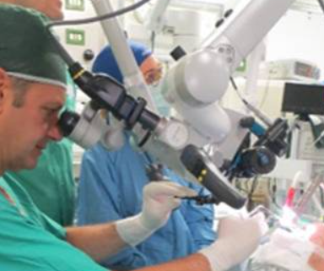
technológie využívané pri mikrooperáciach
Lasery
Lasery sú čoraz bežnejší chirurgický nástroj na presnú liečbu patologických stavov na citlivých a životne dôležitých ľudských orgánoch. Jedným z príkladov je transorálna laserová mikrochirurgia , ktorá zahŕňa použitie chirurgického lasera a náročných chirurgických techník na liečbu abnormalít v hrtane a supraglotických oblastiach.
Ide o chúlostivé operácie, ktoré vyžadujú vysokú chirurgickú presnosť a odborné znalosti. Kvalita takýchto operácií úplne závisí od obratnosti operačného chirurga, ktorý musí ovládať chirurgické nástroje s mikrometrickou presnosťou, aby odstránil ochorenie a minimalizoval poškodenie zdravého tkaniva.
Už v roku 2011 bolo k dispozícii množstvo zariadení na laserovú chirurgiu, vrátane optických skalpelov a manuálnych laserových mikromanipulátorov.

Slide 4
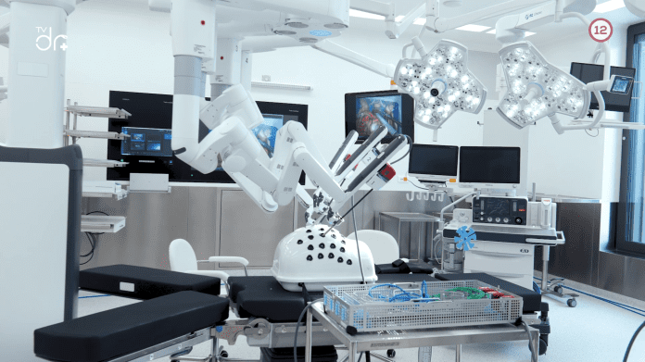
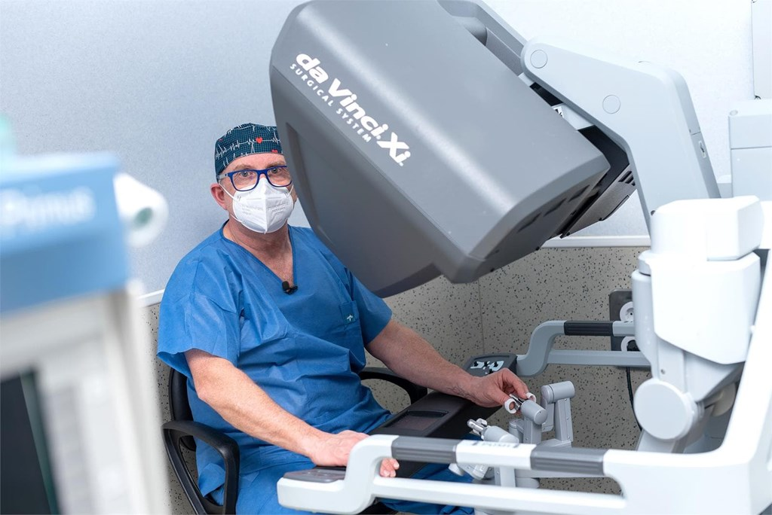
TECHNOLÓGIE VYUŽÍVANÉ PRI MIKROOPERÁCIACH
Robotická chirurgia
Robotická chirurgia umožňuje lekárom vykonávať mnoho typov zložitých chirurgických zákrokov s väčšou presnosťou, flexibilitou a kontrolou, ako je možné pri tradičných postupoch. Robotická chirurgia sa často vykonáva cez malé rezy, ale niekedy sa používa pri otvorených operáciách.
Najčastejšie systém robotickej chirurgie obsahuje kamerové rameno, mechanické ramená s chirurgickými nástrojmi, ktoré sú k nim pripojené. Chirurg ovláda ramená, keď sedí v riadiacom centre, nazývanom konzola, v blízkosti operačného stola. Chirurg vidí zväčšený 3D pohľad na miesto chirurgického zákroku s vysokým rozlíšením.
menej komplikácií, ako je infekcia v mieste chirurgického zákroku
menej bolesti a straty krvi
kratší pobyt v nemocnici a rýchlejšie zotavenie.
menšie, menej nápadné jazvy

Slide 5
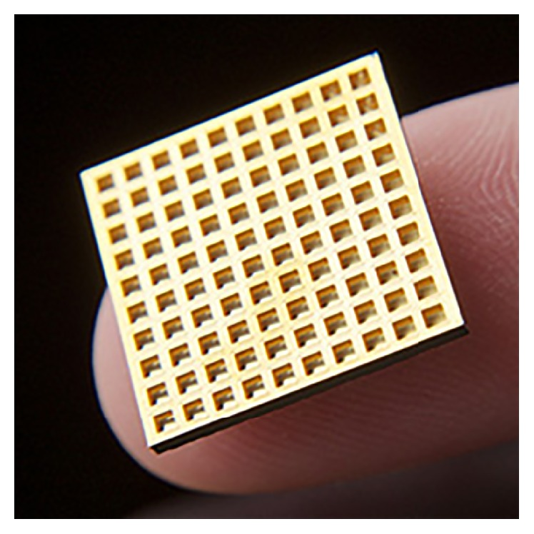
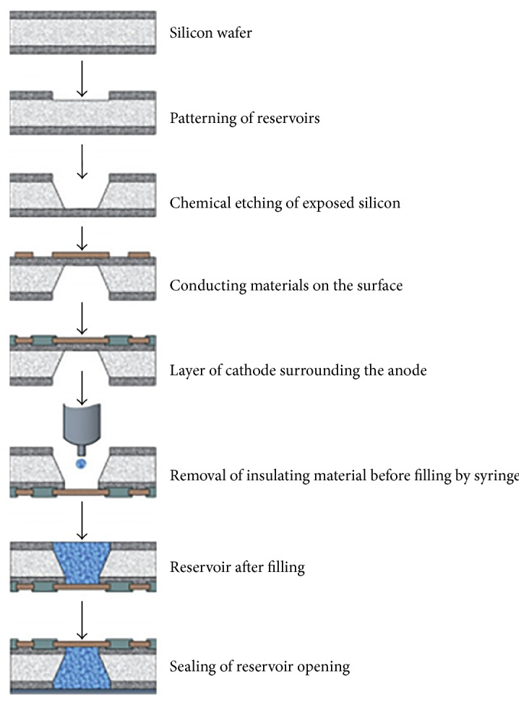
mikročipové implantáty
Implantované mikročipy umožňujú uvoľňovanie lieku na požiadanie. Mikročipy majú zvýšenú presnosť a izoláciu lieku od vonkajšieho prostredia. Pevné kremíkové mikročipy pozostávajú zo stoviek zásobníkov naplnených až 1 ml liečiva v pevnom, kvapalnom alebo gélovom podaní. Prvé skúmanie účinnosti mikročipov pri liečbe rakoviny mozgu ukázalo, že tieto mikročipy, správne použité s vhodnými liekmi, môžu byť účinne použité pri liečbe rôznych chorôb. Rôzne dávky chemoterapeutika na mikročipoch boli implantované do boku potkanov s nádorom mozgu. Vedci zistili, že mikročipy dosahovali podobné účinky ako polymérne dosky. Implantácia pri chronických ochoreniach, ako je rakovina mozgu, kde je potrebné dlhodobé a presné miestne podávanie liekov, sú perspektívne oblasti na využitie mikročipov.

Slide 6
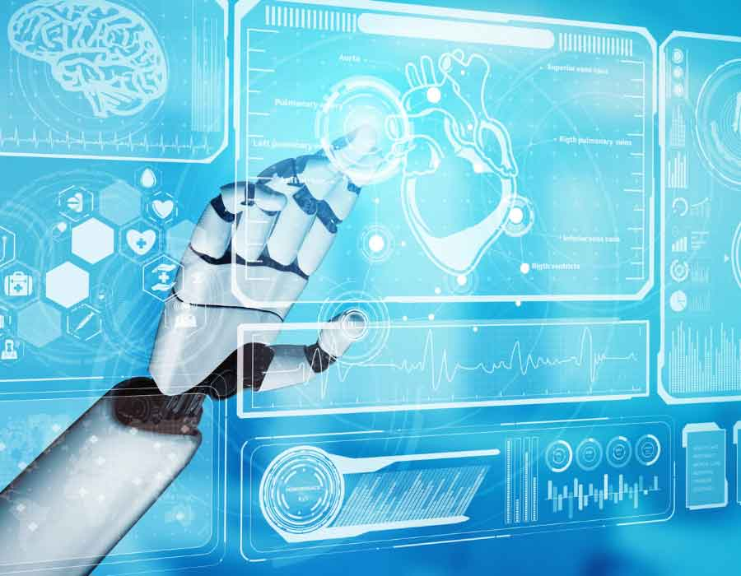
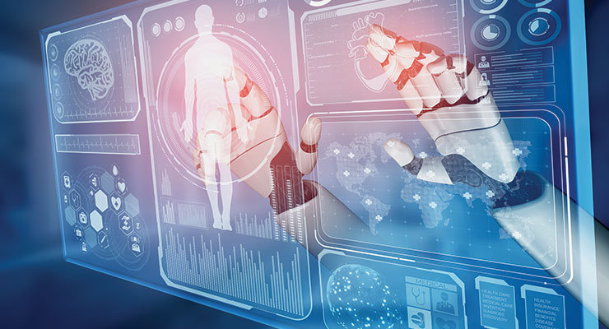
umelá inteligencia v zdravotníctve
Zatiaľ čo zdravotnícke pomôcky, ako sú monitory srdca, môžu sledovať vitálne funkcie, AI môže zhromažďovať údaje z týchto zariadení a zamerať sa na diagnózu zložitejších problémov a chorôb, ako je sepsa. Bol vyvinutý prediktívny model umelej inteligencie pre predčasne narodené deti, ktorý je 75% presný pri detekcii ťažkej sepsy.
Počas štúdií sa veľa času venuje priraďovaniu lekárskych kódov výsledkom pacientov a aktualizácii príslušných súborov údajov. Umelá inteligencia môže pomôcť urýchliť tento proces tým, že poskytne rýchlejšie a inteligentnejšie vyhľadávanie lekárskych kódov.
Dôležitou úlohou AI je pomôcť lekárom pri príprave obrazu a plánovaní úloh pri liečbe rakoviny rádioterapiou. V súčasnosti je segmentácia obrázkov časovo náročnou a namáhavou úlohou, ktorú manuálne vykonáva onkológ. Technológia založená na AI môže skrátiť tento čas prípravy na liečbu rakoviny až o 90%, čo znamená, že čakacie doby na začatie potenciálne život zachraňujúcej rádioterapie sa môžu dramaticky skrátiť.

Slide 7
Ďakujem za pozornosŤ!

Slide 8
Zdroje
Umelá inteligencia v zdravotníctve :
Umelá inteligencia v zdravotníctve: transformácia lekárskej praxe - PMC (nih.gov)
Čo je umelá inteligencia v medicíne? | IBM
Technológie využívané pri mikrooperáciach :
μRALP a ďalšie: Mikrotechnológie a systémy pre roboticky asistovanú endoskopickú laserovú mikrochirurgiu - PMC (nih.gov)
Mikročipové implantáty:
Microchips in Medicine: Current and Future Applications - PMC (nih.gov)

